Slide 1



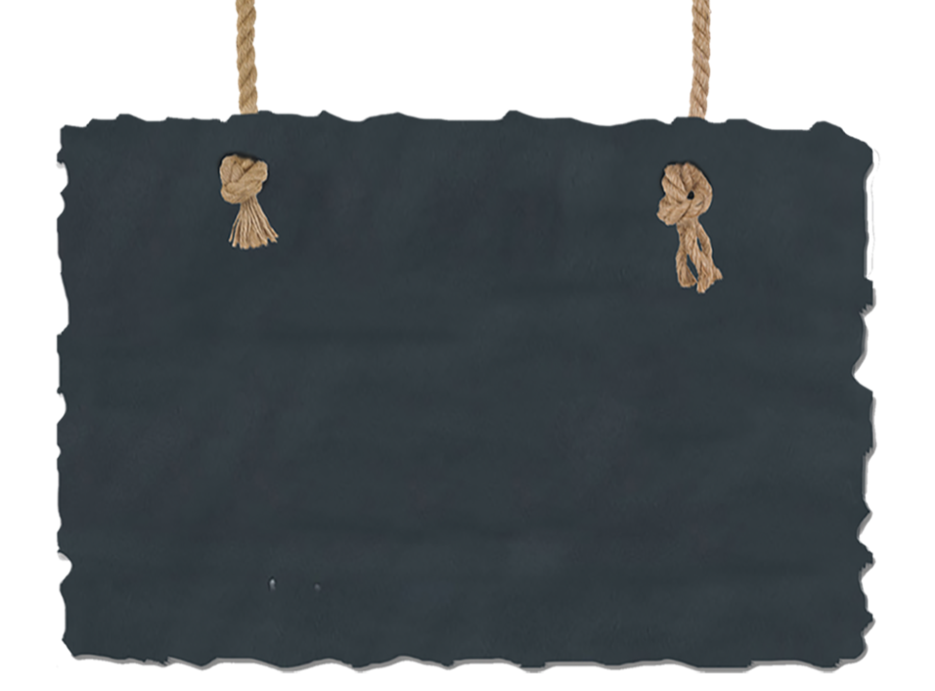



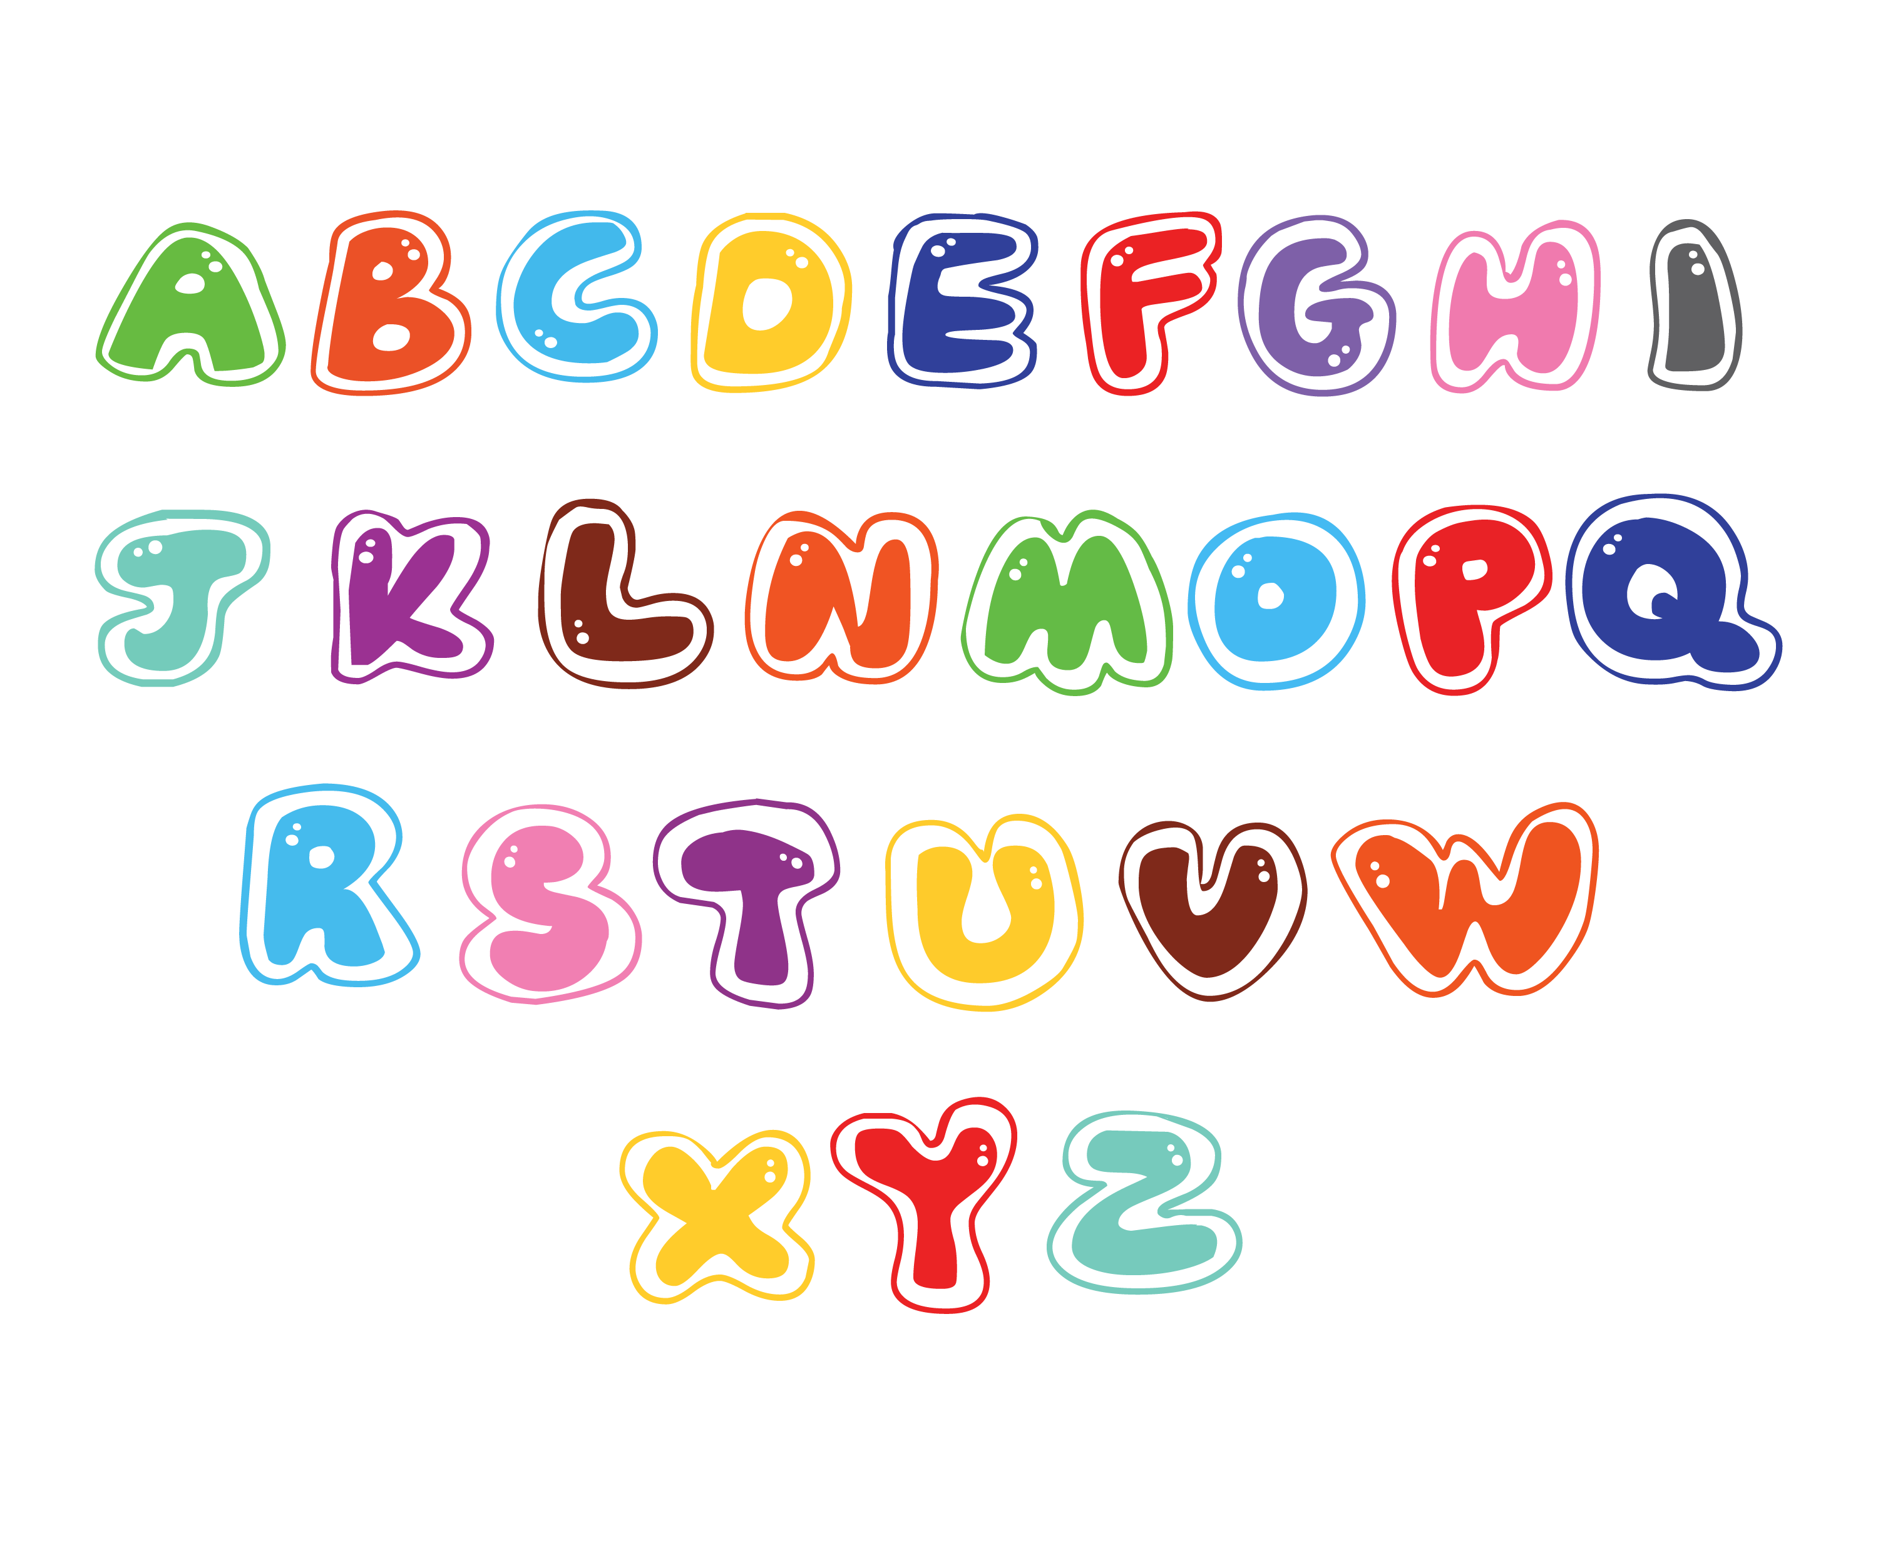



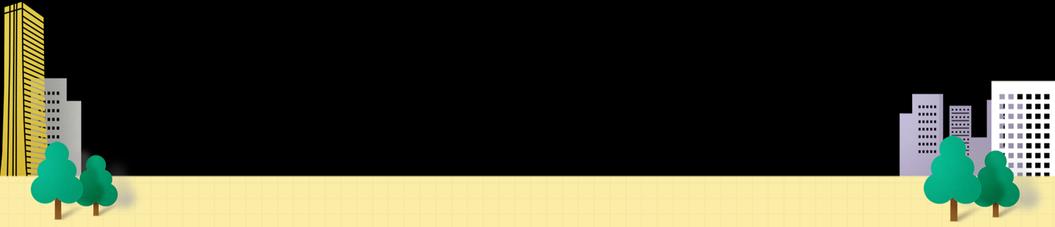
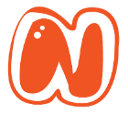




(Trang 127)

Slide 2


Slide 3


Slide 4


Slide 5

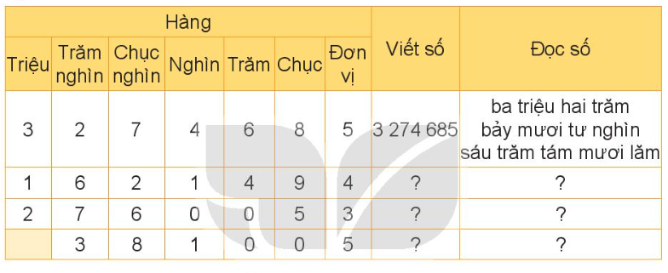
Bài 1: Nêu số và đọc các số
1 621 494
Một triệu sáu trăm hai mươi mốt nghìn bốn trăm chín mươi tư
2 760 053
Hai triệu bảy trăm sáu mươi nghìn không trăm năm mươi ba
381 005
Ba trăm tám mươi mốt nghìn không trăm linh năm

Slide 6
Bài 2: Đọc các số sau và cho biết chữ số 7 ở hàng nào, lớp nào?
Số | 5 343 627 | 1 571 210 | 2 180 764 | 7 042 500
Đọc số
Chữ số 7 thuộc
Năm triệu ba trăm bốn mươi ba nghìn sáu trăm hai mươi bảy
Một triệu năm trăm bảy mươi mốt nghìn hai trăm mười
Hai triệu một trăm tám mươi nghìn bảy trăm sáu mươi tư
Bảy triệu không trăm bốn mươi hai nghìn năm trăm
Thuộc hàng đơn vị, lớp đơn vị
Thuộc hàng chục nghìn, lớp nghìn
Thuộc hàng trăm, lớp đơn vị
Thuộc hàng triệu, lớp triệu

Slide 7
Nêu giá trị của chữ số 6 trong mỗi số sau:
Số | 12 631 | 1 263 015 | 41 263 | 6 314 508 | 276 310
Đọc số
600
60 000
60
6 000 000
6 000

Slide 8

Bài 3:
Sắp xếp các số 5 612; 6 521; 6 251;
5 216 theo thứ tự từ bé đến lớn.
5 216
5 612
6 251
6 521

Slide 9
Bài 3:
b) Sắp xếp các số 12 509; 21 025;
9 999: 20 152 theo thứ tự từ lớn đến bé.
21 025
20 152
12 509
9 999

Slide 10
Đặt tính rồi tính?
3675+2918 40 613 + 47 519
7641-2815 62 748 - 35 261
Bài 4:

Slide 11
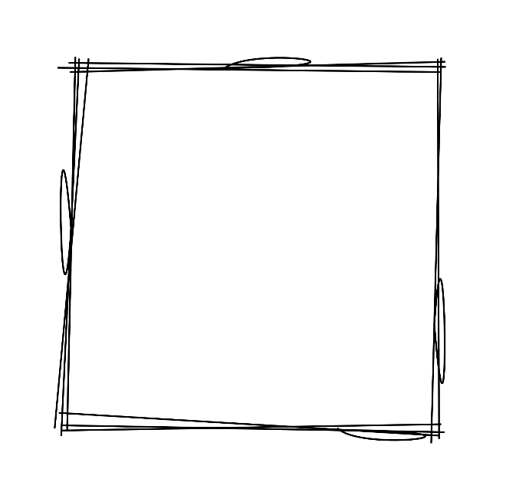


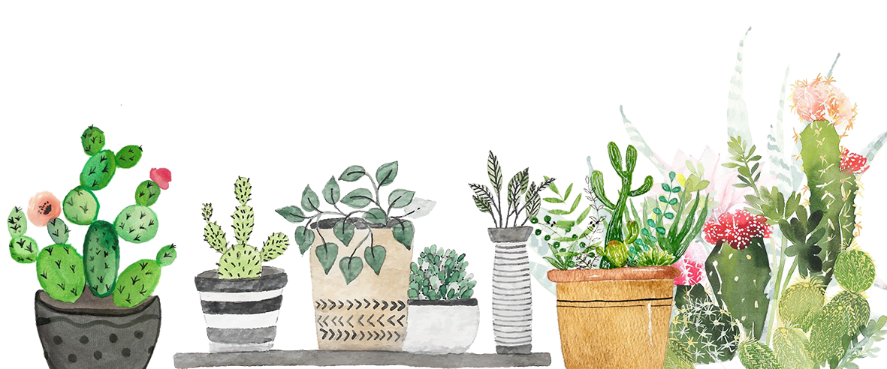
Bài 4: Đặt tính rồi tính
3 675
40 613
+
+
2 918
47 519
6 593
88 132

Slide 12
Bài 4: Đặt tính rồi tính
62 748
7 641
-
-
35 261
2 815
27 487
4 826

Slide 13


Bài 5: Một khu vườn ươm cây giống dạng hình chữ nhật có chiều rộng 45 m, chiều dài gấp 2 lần chiều rộng. Người ta làm hàng rào xung quanh khu vườn đó và để cửa vào rộng 4 m. Hỏi hàng rào khu vườn đó dài bao nhiêu mét?
Bài giải
Chiều dài khu vườn:
45 x 2 = 90 cm
Chu vi khu vườn là:
(45+90) x 2 = 270 (m)
Tường rào dài là:
270 - 4 = 266 m
Đáp số: 266 m

Slide 14
Tạm biệt nhé!

